Slide 1
DCH2H4 Interface, Peripheral, dan Komunikasi
Pekan ke-6: Pengenalan Sensor : Passive Infra Red
M. Ikhsan Sani, S.T., M.T. / Roy Ch
15850070

Slide 2
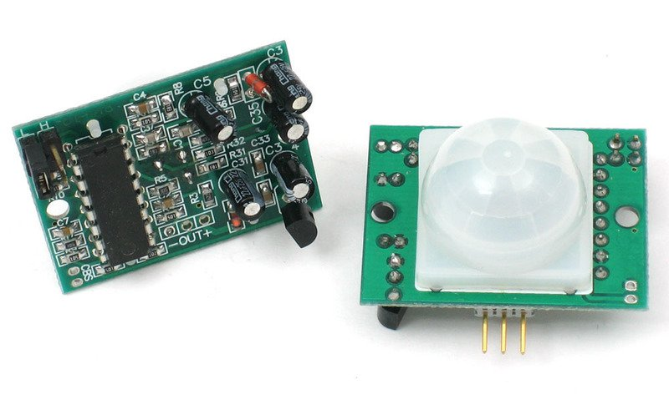
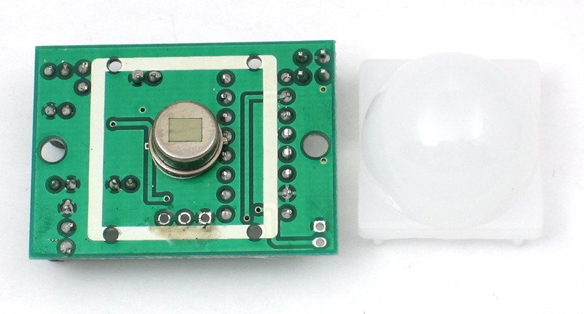
Pendahuluan
PIR : Passive Infra Red
Small, inexpensive, low-power, easy to use and don't wear out.
Sifat : Pyroelectric → mengubah “panas” (infrared) menjadi sinyal elektrik.
Sifat ini dimanfaatkan untuk mendeteksi keberadaan makhluk hidup atau benda yang memancarkan infra red.

Slide 3
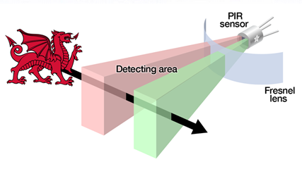
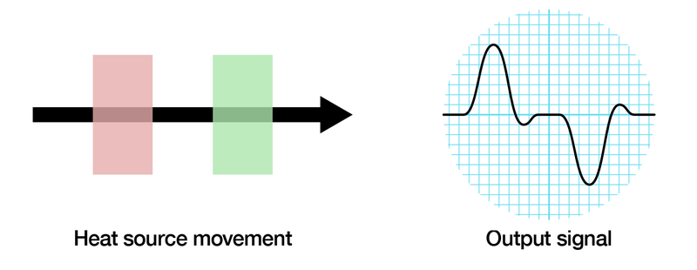
Cara Kerja Sensor
Memiliki 2 slot yang sensitif terhadap perubahan IR.
Ketika manusia atau makhluk berdarah panas lainnya melewati sensor, akan terjadi positive differential.
Sebaliknya ketika ada yang menjauhi sensing area, akan terjadi negative differential. Sinyal ini yang menjadi output dari sensor.

Slide 4
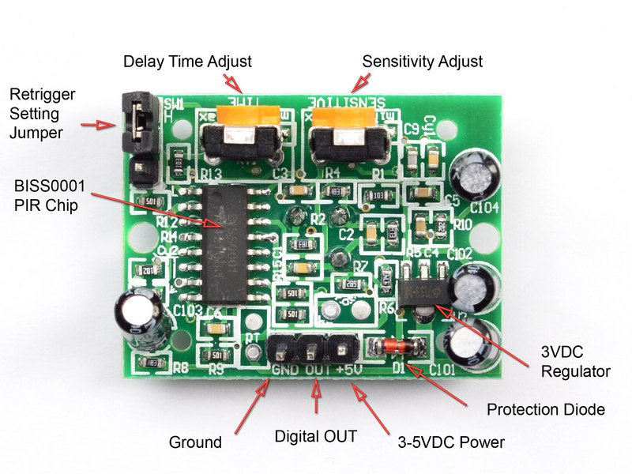

Electrical Specification
Sensitivity range: up to 20 feet (6 meters) 110° x 70° detection range
Power supply: 5V-12V input voltage for most modules (they have a 3.3V regulator), but 5V is ideal in case the regulator has different specs

Slide 5
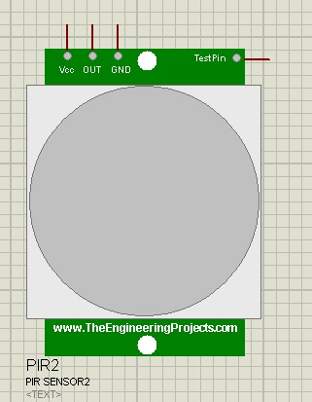
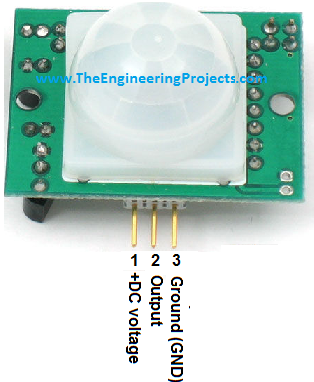
PIR Sensor di Proteus
Terdiri atas 4 pin :
Vcc : Power
Gnd : Ground
OUT : Keluaran sinyal
TestPin : Pin input (dapat diatur HIGH atau LOW)
Output: Digital pulse high (3V) when triggered (motion detected) digital low when idle (no motion detected)

Slide 6
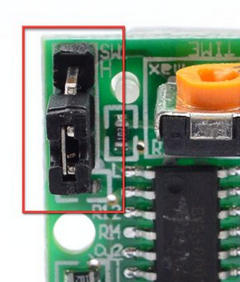
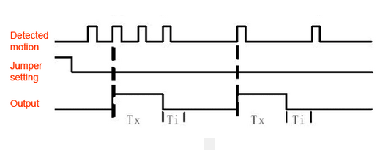
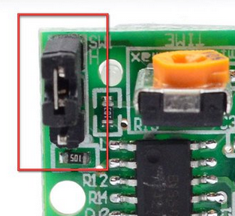
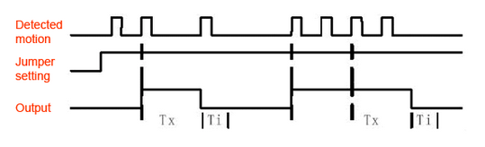
Trigger Mode :
Non-Triggering
Mode
Jumper at “L”
ReTriggering
Mode
Jumper at “H”
Tx : delay time adjust : set dengan potensio : 0.3 s – 5 min
Ti : default (based on circuit)

Slide 7

Sensor
Case

Slide 8
